Slide 1
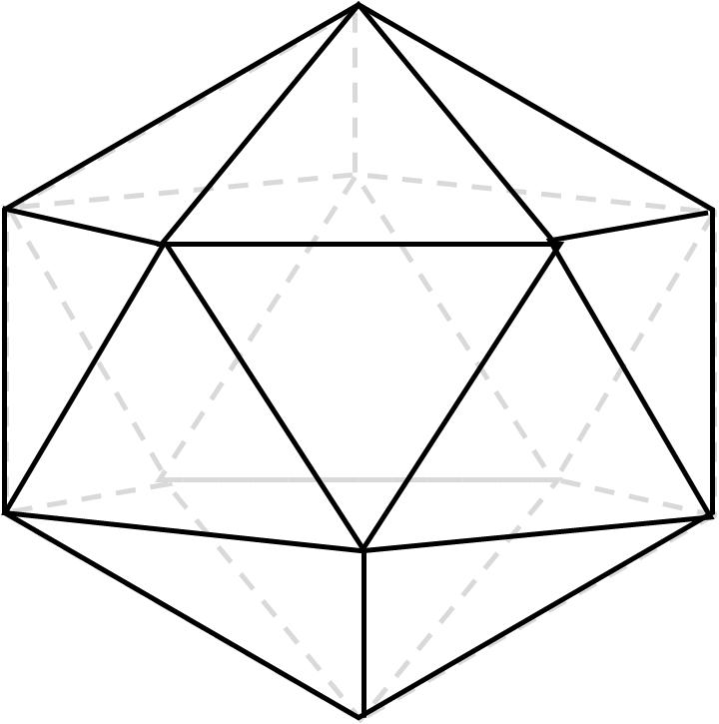
柯睿艾特
教学整体规划与教学主管职责

Slide 2

校长
教学主管
教学主管
教师

Slide 3
常规工作
岗位职责
教研活动
事
教学管理
教务主管
续班、招生
服务教师
人
服务家长、学生

Slide 4
常规工作
制定学年教学工作计划
分解年计划到周计划，按质完成
落实校长安排工作，协调完成其他主管配合工作
培训课程顾问专业课程咨询内容，做好学员建档、升班、测试工作
每周召开教研会议，带动老师认真过课，探讨分析学员情况及教学问题
制定出合理分班、插班上课制度，学员积分制度
不定期进行推门课，给予教师合理建议，并跟踪检查
及时关注教学大纲，按照教学大纲监督开展课程

Slide 5
教研活动
制定合理的教研行式及流程，培训教师专业撰写教案技能
组织教师研究教法、并培训使用
根据当地教学情况，融合教材、升级课程

Slide 6
教学管理
检查教师备课与课件，统计教师上课课时
组织教师技能大赛，制定评比机制
检查教师标准化上课情况及教具管理
组织教师总结分析学员升班测试情况

Slide 7
续班、招生
参与制定实施续班方案和招生计划
检查教师开展家长会质量，监督跟进续班进度，核算出续班率与流失率
积极配合带动教师参与招生活动

Slide 8
服务教师
掌握教师最新动向，加强教师沟通，了解心态，及时与校长反馈
积极安抚有情绪教师，做好教师工作心态疏导
积极处理教师反映正当问题，处理不了，再向校长汇报
做好教师职业规划，组织教师参与技能培训，提高教师能力与收入
参与新招教师试讲，并给予合理建议

Slide 9
家长、学生
监督教师做好家长社群分享工作
监督教师实施学员补课工作
认真解决家长投诉问题
带领教师为家长送上暖心祝福，做好学员成长档案
掌握学员请假、休学情况，与家长积极沟通

Slide 10
自我提升
保持乐观的工作心态，找到工作乐趣
不断地自我学习与感悟
善于沟通，积极总结
认真的对待工作，
是一种心志的历练

Slide 11
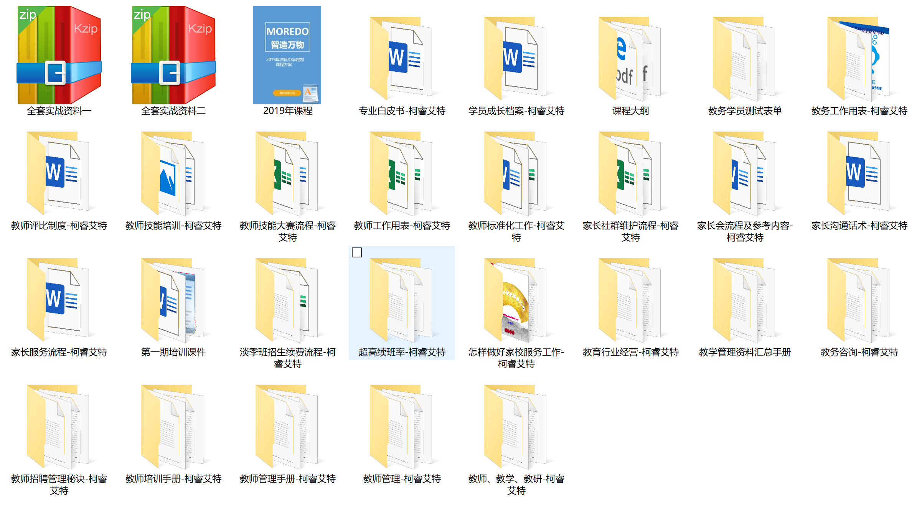

Slide 12
客户形态
55%
妈妈单独来
35%
父母一起来
4%
爸爸单独来
6%
老人带来

Slide 13
妈妈单独来

Slide 14
妈妈单独来
背景：
特点：
大多数都能做主，但是大多数会在咨询末期征求爸爸的意见，其中有一部分家庭主妇，无做主权利
了解的比较细致，也有一部分妈妈是有去过其他机构的经历的，对老师，环境，课程的要求比较高
约55%
回去商量
借口识破
要回去商量的比率比较高，尽量让妈妈当场打电话给爸爸商量
遇到意志不是很坚定的妈妈就容易飞单
回去了的可以再邀请爸爸一起来看一下
会用要回去商量一下做借口
当场问是要商量什么
一般还是钱的问题，如有必要直接点破
一半以上的到访客户都是妈妈单独带来的，包括了妈妈和老人一起来的组合

Slide 15
妈妈单独来
背景：
特点：
大多数都能做主，但是大多数会在咨询末期征求爸爸的意见，其中有一部分家庭主妇，无做主权利
了解的比较细致，也有一部分妈妈是有去过其他机构的经历的，对老师，环境，课程的要求比较高
约55%
回去商量
借口识破
要回去商量的比率比较高，尽量让妈妈当场打电话给爸爸商量
遇到意志不是很坚定的妈妈就容易飞单
回去了的可以再邀请爸爸一起来看一下
会用要回去商量一下做借口
当场问是要商量什么
一般还是钱的问题，如有必要直接点破
一半以上的到访客户都是妈妈单独带来的，包括了妈妈和老人一起来的组合

Slide 16



妈妈单独来
咨询技巧
咨询重点
流程完整
对于家长提出的各种问题耐心细致的回答
了解家长的特殊要求
1. 决策人问题最好从一开始就植入
2. 聊得比较好的家长可以问一下费用谁来出，也关系到决策人
妈妈
单独来
咨询
方法
还有一点
3. 自己无法决定的，尽量当场打电话给决策者沟通，或者两人商量
4. 坚决要回去商量的，约好二访时间
女性比较感性，可以多夸小朋友，用小朋友做切入口，拉近距离建立好感。

Slide 17

妈妈单独来
王可欣
报名了，还没开始上课，爸爸死活要来退款
之前去很多机构比较过，妈妈也很想让小朋友学习
所以用信用卡刷了三期的学费
第一节课请假，第二天爸爸就一起来退款了
说自己全家都是大学生，觉得孩子还太小
张天名
交了定金，爸爸也不同意，妈妈比较坚定，续费了，
住的离我们这里不近，附近的机构也去比较过
对我们比较认可，觉得上的好
当时还有些装修的味道，觉得也没有什么问题
后面还推荐了一个转介绍
案例
2个实例分享

Slide 18
父母一起来

Slide 19
父母一起来
分类一
高
夫妻比较恩爱
事情一般都是商量着来
这种客户dcp的几率比较高
课程讲的清楚，态度亲切，比较专业
也是CC比较喜欢的客户类型
分类二
分类
成功率
中
妈妈比较有学习的想法，爸爸一般不管
来当车夫，但是全程也能一起听着
最后还是妈妈一起决定
尽量爸爸妈妈一起咨询，就算爸爸不愿意，也要拉着一起，防止最后搅屎棍
这种客户当场尽量压下来，不管用什么方法
放回去了回来的几率比较低
分类三
低
出现一下，或者就是基本不参与，玩手机
但是最后基本上泼冷水的多
前程跟妈妈单独来的没什么区别，
泼完冷水后报名的概率也很低，很多爸爸会直接拽着妈妈走

Slide 20
父母一起来
王冠翔
住在时代上城，爸爸全程没参与，妈妈当场要交定金，爸爸不同意，说要问奶奶肯不肯送，妈妈明确表示奶奶不肯的，拉走，约了二访，妈妈告诉我家里人都反对，就不考虑了
罗浚秣
爸爸也参与了，也在别的地方学习乐高，也给了家长时间去商量。客户来源是转介绍，还是主动联系的。爸爸最后给的说辞是我们这里不专业，后来也约二访，无法联系，具体原因不知
储宇莫
很明显家里是妈妈做主，爸爸全程参与，也可以和小朋友互动，妈妈比较高冷，外企员工。住在时代上城，看中我们这里的绘本课，主要考虑因素是距离。
薛佳林
第一次来爸爸全程在玩pad打游戏，叫爸爸一起听也不是很配合，当天因为有突发事件就回去了，第二次来爸爸还是一个样子，前半场还是泼冷水，后来是轮番上阵把这张单逼下来的，包括Jane也一直让刘奕辰妈妈讲好话

Slide 21
爸爸单独来

Slide 22

爸爸单独来
一、听也听你讲，很少发表意见，话里话外透着的意思就是我不做主，你不要跟我讲，跟我讲了也没用，你要跟孩子妈妈讲
二、也跟你聊，教学理念也说的头头是道，时不时的还透露着我也想让孩子学啊，我也没办法啊，但是这事儿得听媳妇儿的啊这种虚假信息
三、挺好的，报了吧
01
02
03

Slide 23
爸爸单独来
陆秋润
朋友推荐，住在港下，第一次了解就来的东方娃娃，觉得不错，其他也不去比较了，打了个电话给妈妈，报名
范逸辰
标题文本预设
家里开花店，爸爸来了，穿着打扮比较挫，第一次没在意，上的课小朋友不是很感兴趣，再次邀请来上了乐高课，还是爸爸来的，电话里也跟妈妈沟通了一下，觉得价格合适，课程也不错就报名了
胡家诚
点击此处更换文本
爸爸是公务员，妈妈当时在惠山寺庙里，爸爸很有理念，但是联系电话留的是妈妈的，时不时透露对妻子的工作不满意，想让孩子学，你们这人挺不错了
但是一去不复返，联系妈妈说不学

Slide 24



爸爸单独来
咨询技巧
对于爸爸单独来的这类客户，在完成咨询流程的同时，记得要问清楚决策人是谁，决策人今天不来的原因是什么，如果当场和决策人商量可否确定，男性一般比较理性也比较有主见，尽量不要将自己的想法强加，把客观的事实说清楚，把想问的问题问清楚就可以了。

Slide 25
老人带来

Slide 26

老人带来
蹭课几率比较大
让回去跟父母说一下基本上是没有正面回复
能成单的基本都是家里父母不管事
费用都是老人掏，成功率非常小

Slide 27
老人带来
刘一一
来过两次了，第一次跟外婆约的，第二次跟妈妈约的，结果还是奶奶带来，第一次讲得比较仔细，外婆说要跟妈妈说，后面没消息了，第二次给妈妈打了回访电话，妈妈说孩子好像不感兴趣，就再不考虑了
王子铭
赵蓝萱
奶奶全部做主
案例
父母长期不在徐州
案列
案例

Slide 28
踏实做好教育
不做低价课
共同为大市场的良性发展做贡献

Slide 29

柯睿艾特
谢谢大家的观看
Thanks for watching

